Slide 1

DEPARTAMENTO DE CIENCIAS DE LA VIDA Y LA AGRICULTURA
CARRERA DE INGENIERÍA EN BIOTECNOLOGÍA
TRABAJO DE TITULACIÓN, PREVIO A LA OBTENCIÓN DEL TÍTULO DE INGENIERA EN BIOTECNOLOGÍA
“Selección de actinomicetos aislados de suelos paperos de la provincia de Pichincha por su grado de antagonismo a Rhizoctonia solani Kühn, mediante ensayos in vitro”
Elaborado por
SALAZAR PALACIOS, ANA BELEN
Directora
KOCH KAISER, ALMA ROSEL MSc.
.
SANGOLQUÍ
2019

Slide 2

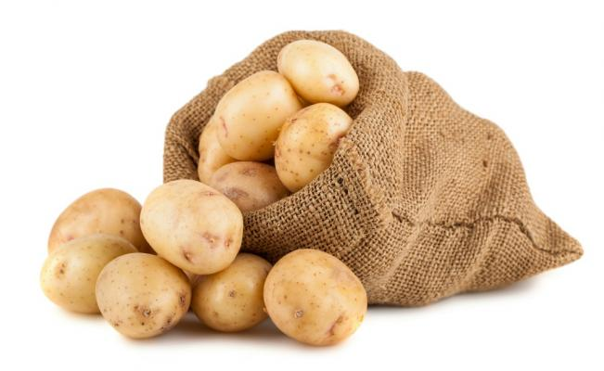
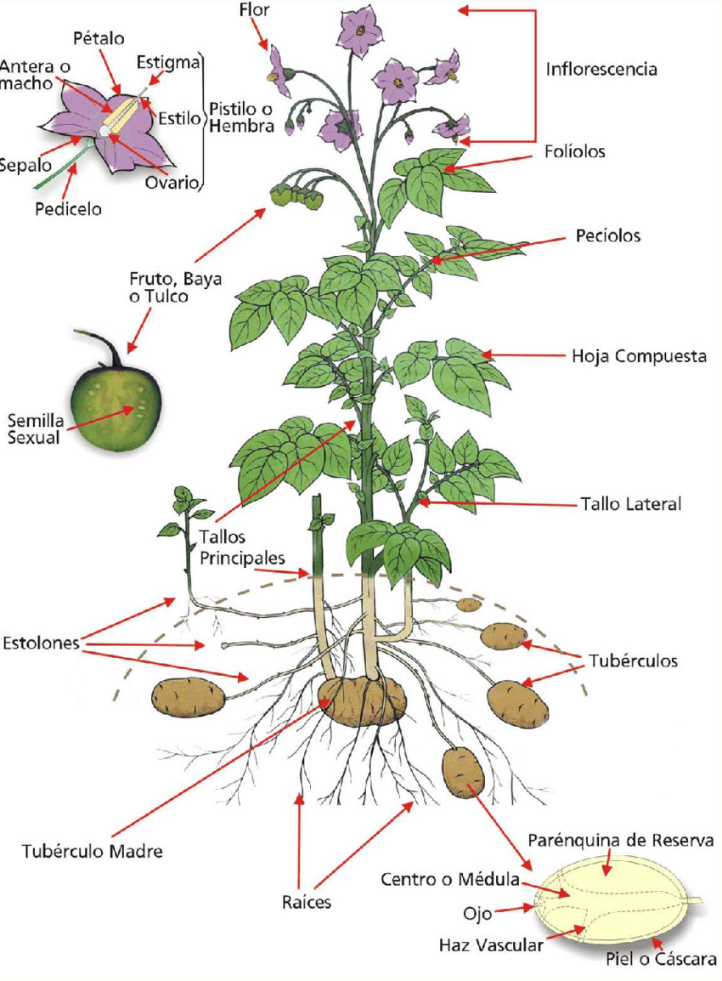
INTRODUCCIÓN
La papa
Áreo
Subterráneo
Conformada por 2 sistemas:
Generalidades:
Planta herbácea, dicotiledónea
Familia: Solanácea
Género: Solanum
Especie: Solanum tuberosum L.
Condiciones óptimas:
Zonas: templadas y frías
Temperatura: 9 °C - 11 °C
Altura: 2 700 - 3 400 msnm
Importancia
Agrícola
Económico
Planta de papa (Solanum tuberosum L.) y sus partes
Fuente: (Huarte & Capezio, 2013)

Slide 3
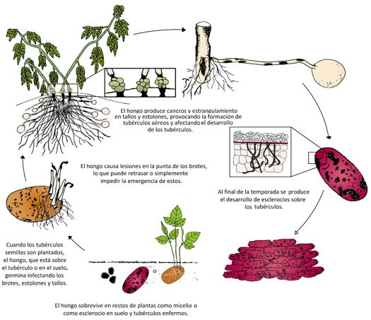
INTRODUCCIÓN
Ecuador → Producción
Rendimiento bajos → Pérdidas 20% -30%
Carchi
Pichincha
Chimborazo
Loja
Enfermedades por hongos y plagas
Problemas fitosanitarios
Falta de estudios del suelo
Rhizoctoniasis o costra negra:
Enfermedad persistente
Afecciones ( siembra – cosecha)
Agente causal Rhizoctonia solani
Rhizoctonia solani
Fase asexual:
  Patógena
  Ausencia de esporas
  Formación de micelio (blanco-marrón)
Grupo de anastomosis (GA):
  GA3 → esclerocios
Condiciones:
  Alta humedad del suelo
  Temperatura de 18°C
Descripción del ciclo de vida de R. solani
Fuente: (INIA-Remehue, 2017)

Slide 4
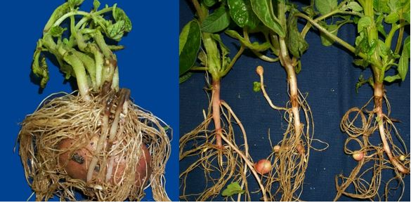
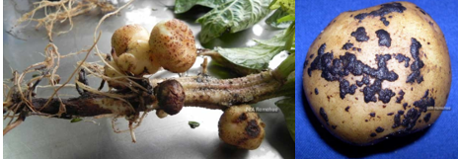
INTRODUCCIÓN
Síntomas de la enfermedad:
Necrosis o cancros: brotes, tallos y estolones
Esclerocios o costras negras: tubérbulos
Estrangulamiento
Deformaciones
Tubérculos aéreos
Hojas enroscadas
Cancros en brotes de papa causados por R. solani
Fuente: (INIA-Remehue, 2017)
A
B
Método de control:
Químico → fungicidas
Alternativa:
A) Tallo de planta de papa estrangulado y formación de tubérculos aéreos. B) Esclerocios en superficie de papa
Fuente: (INIA-Remehue, 2017)
Control biológico con actinomicetos

Slide 5
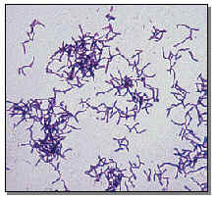
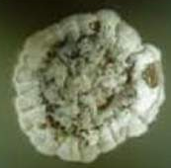
INTRODUCCIÓN
Actinomicetos
Características Generales:
Bacterias: Aerobias Gram positivas
Familia: Actinomycetaceae
Hábitat: suelos y en cuerpos de agua dulce o salada
Saprofitos, mesófilos (25°C y 30°C)
Olor a tierra húmeda (geosmina)
Vista microscópica de actinomicetos
Fuente: (Kon, 2017)
Morfología:
Similares a los hongos
Células alargadas, ramificadas, filamentosas
Productores de antibióticos y enzimas extracelulares
Supresores del crecimiento de diferentes hongos fitopatógenos
Género mejor caracterizado Streptomyces

Slide 6
OBJETIVOS
Objetivo general
Seleccionar actinomicetos aislados de suelos paperos de la provincia de Pichincha por su grado de antagonismo a Rhizoctonia solani Kühn, mediante ensayos in vitro.
Objetivos específicos
Aislar y mantener cepas de actinomicetos de muestras de suelo de cultivo de papa de la provincia de Pichincha.
Activar y mantener las cepas liofilizadas de actinomicetos aisladas de suelos paperos de la provincia de Pichincha en el 2011.
Aislar y mantener Rhizoctonia solani de tubérculos que presentan la enfermedad.
Efectuar pruebas de antagonismo de actinomicetos contra R. solani mediante técnica de cultivo dual a nivel de laboratorio.
Determinar las cepas de actinomicetos que muestran una mayor y menor inhibición al patógeno R. solani.

Slide 7
HIPÓTESIS
Las cepas de actinomicetos aisladas de suelos paperos de la provincia de Pichincha, muestran actividad antagónica estadísticamente significativa contra el patógeno Rhizoctonia solani mediante ensayos in vitro.

Slide 8
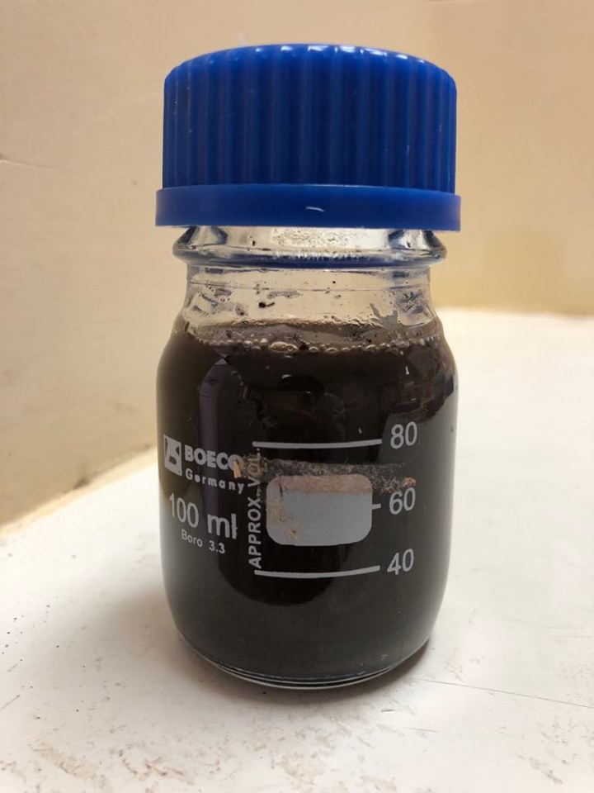
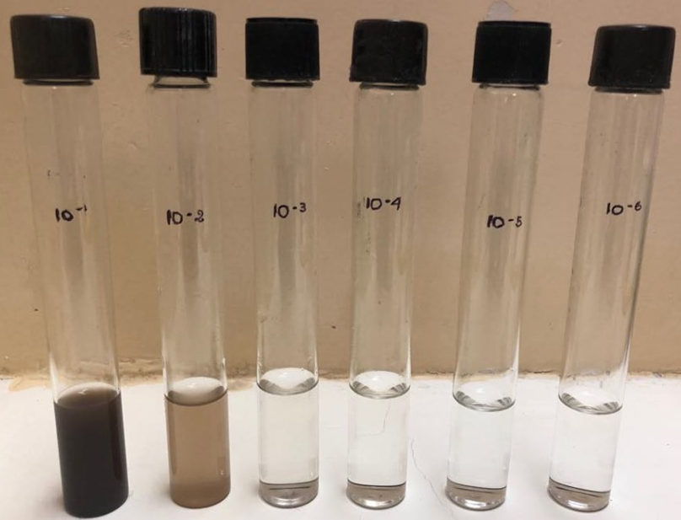
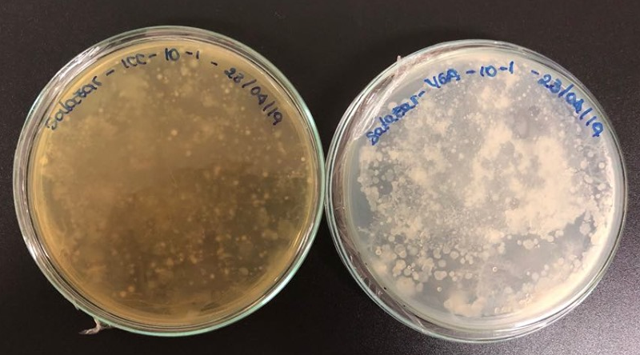
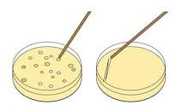
MATERIALES Y MÉTODOS
Muestras
Suelo de papa de la provincia de Pichincha
11 cepas liofilizadas (aisladas en 2011)
    Aislamiento de nuevas cepas de actinomicetos
Diluciones seriadas
siembra
Agitación durante 30 min a 70°C
Selección de colonias (actinomicetos)
Caracterización morfológica
Medio YGA – AICC: Incubación a 28°C durante 4 d
Recuento en placa

Slide 9
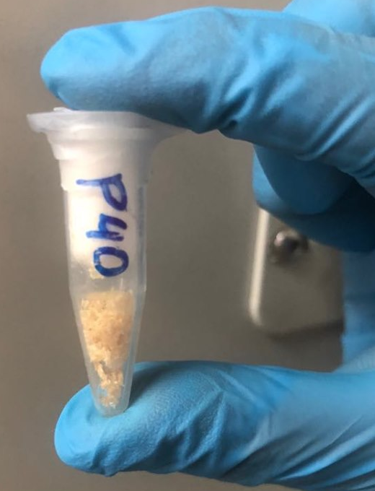
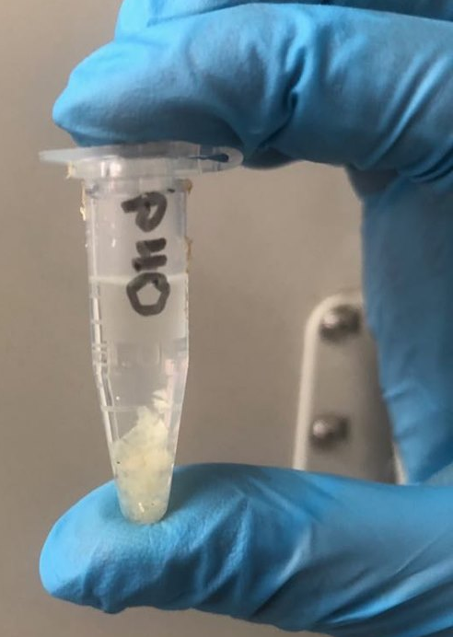
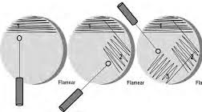
MATERIALES Y MÉTODOS
Activación de cepas de actinomicetos liofilizadas
Actinomicetos
Cepas liofilizadas de Pichincha
Hidratación
Suspensión en agua peptonada estéril 0.1% p/v por 1 h
Vórtex
Siembra
10 µl en medio YGA – AICC técnica de estriado
Incubación
28°C durante 4 días
Caracterización morfológica
Macroscópica
Microscópica (Tinción Gram)

Slide 10
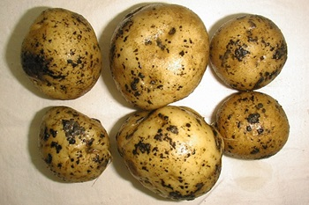
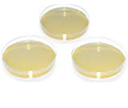
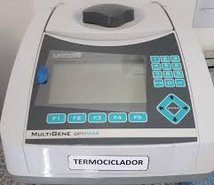
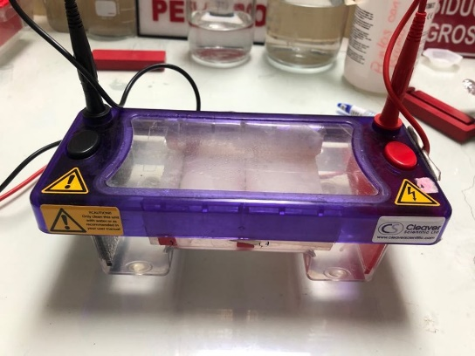
MATERIALES Y MÉTODOS
Aislamiento de Rhizoctonia solani
Lavado con agua corriente
Desinfección
(NaClO al 3% por 3 min)
Caracterización morfológica
Lavado con agua estéril y secado
Incubación a 25°C por 4 d
Tubérculos infectados
Siembra en PDA (cloranfenicol)
Identificación molecular de R. solani
Extracción de DNA de los aislados
Amplificación fragmentos de DNA (35 ciclos)
Electroforesis (100 V; 30 min)
Primers:
  ITS1: 5’-TCCGTAGGTGAACCTGCGG-3’
  ITS4: 5’-TCCTCCGCTTATTGATATGC-3’

Slide 11
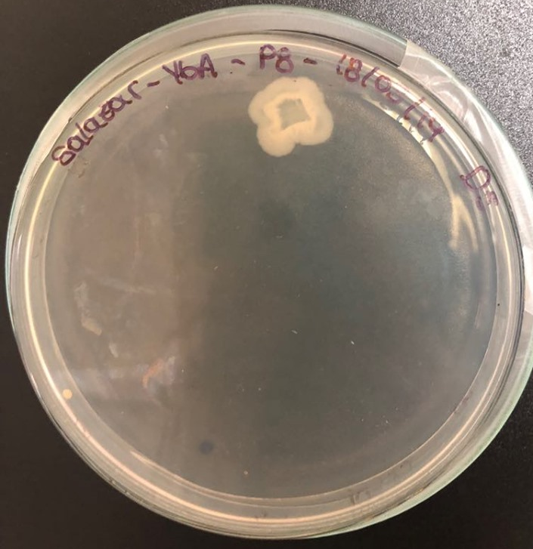
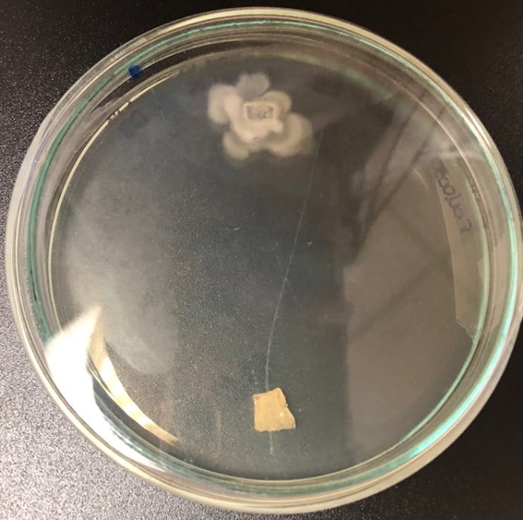
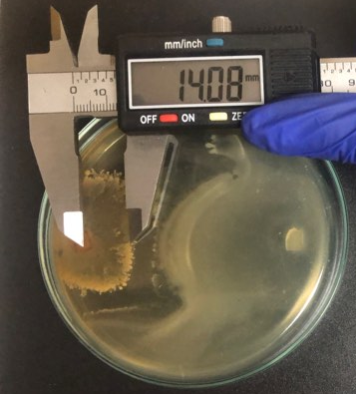
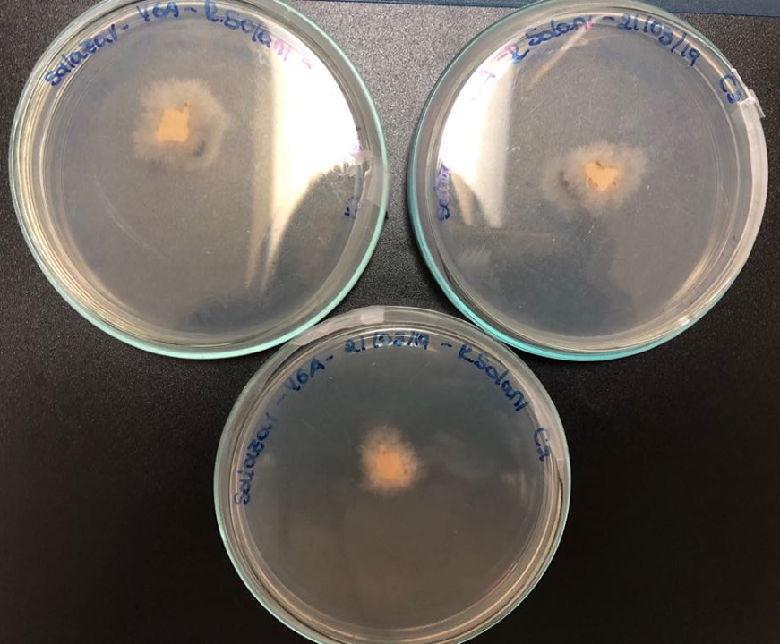


MATERIALES Y MÉTODOS
Pruebas de antagonismo: actinomiceto vs R. solani
YGA – AICC (5 repeticiones)
2 días
4 días
Actinomiceto en cultivo en caja Petri
Actinomiceto vs R. solani
Medición de crecimiento radial de R. solani
Controles
Porcentaje de inhibición de crecimiento radial (PICR)
Análisis estadístico
$$PICR=\frac{\left(R1−R2\right)}{R1}×100$$
Diseño experimental completamente al azar (DCA)
Prueba Shapiro – Wilks
ANOVA de dos vías
Prueba de Tukey
Donde:
R1: Crecimiento radial del patógeno libre (control)
R2: Crecimiento radial del patógeno influenciado (cultivo dual)

Slide 12
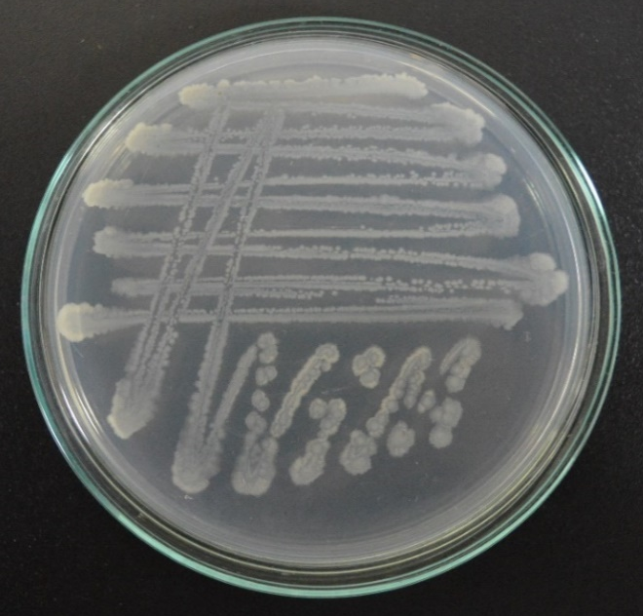
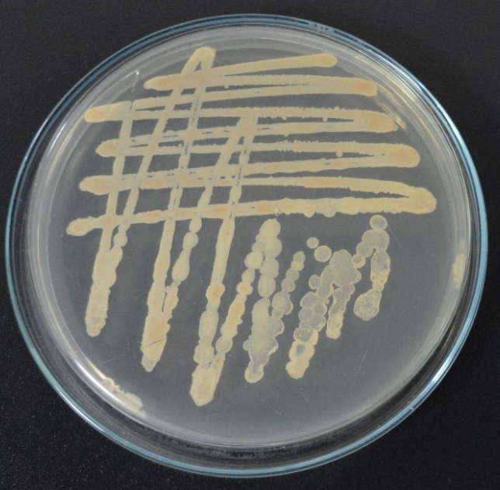
RESULTADOS Y DISCUSIÓN
Aislamiento y activación de cepas de actinomicetos
Muestra de suelo: 10⁻⁴ g/mL (D4)
Número de colonias significativo ( 30 – 300)
Posibles características de actinomicetos
Cepas liofilizadas: Activación 10 de las 11 cepas
Caracterización morfológica
Macroscópica:
A
B
AICC → medio común
YGA→ medio selectivo
A) Activación de actinomicetos liofilizados, cepa P36 en medio YGA. B) Cultivo de cepas de actinomicetos a partir de suelo papero, cepa D4 en medio AICC.

Slide 13
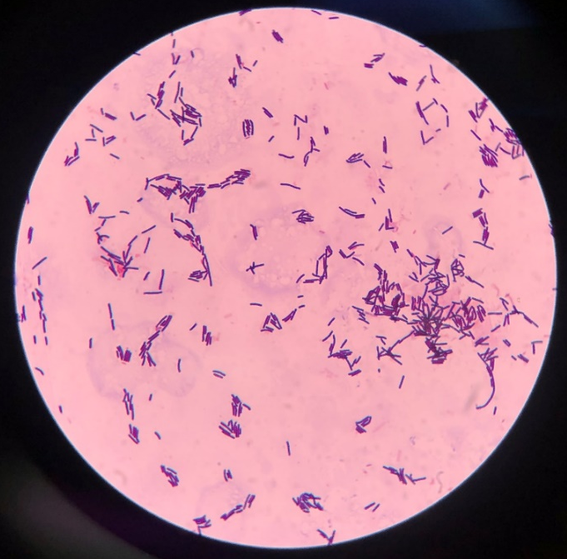
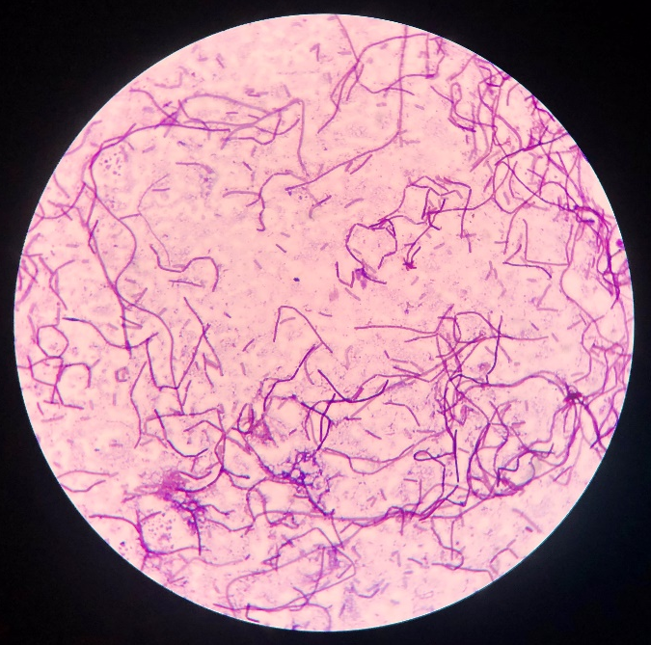
RESULTADOS Y DISCUSIÓN
Microscópica:
A
B
A) Cepa P36 reactivada. B) Cepa D4 aislada de suelo papero, 100X.
Características:
  Disponibilidad de nutrientes en el medio
  Condiciones ambientales
Métodos habituales: 95% de los actinomicetos aislados del suelo son del género Streptomyces

Slide 14
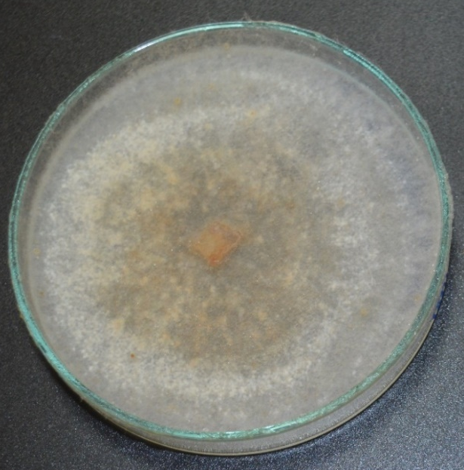
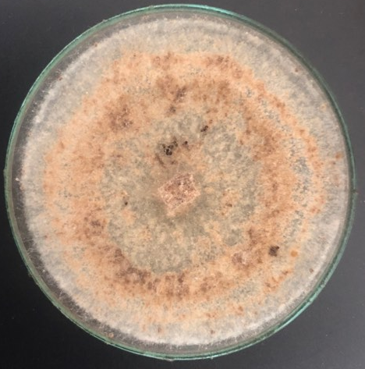
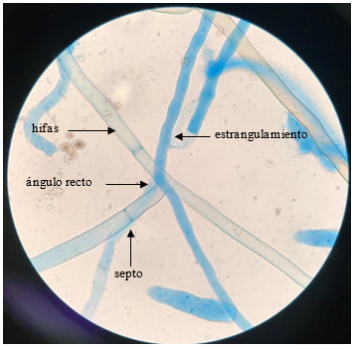
RESULTADOS Y DISCUSIÓN
Aislamiento de Rhizoctonia solani
Caracterización morfológica
A
A
B
B
esclerocios
Crecimiento de Rhizoctonia solani en medio PDA. A) Ausencia de esclerocios. B) Presencia de esclerocios
Estructura microscópica de Rhizoctonia solani, (100X)
Se puede encontrar individuos con características morfológicas distintas dentro de una misma población y en una zona definida

Slide 15
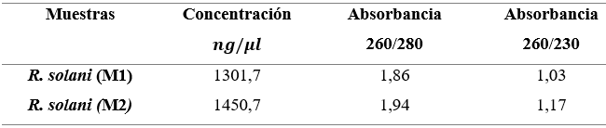
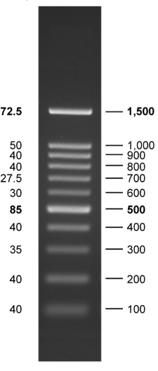
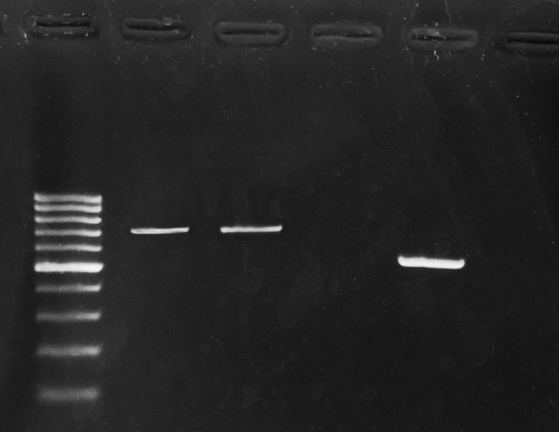
RESULTADOS Y DISCUSIÓN
Identificación molecular de R. solani
Extracción de DNA de los aislados
Tabla 1. Concentración y pureza de muestras de DNA de R. solani
Buena calidad y concentración de DNA de los aislados
2. Amplificación fragmentos de DNA
Ladder M1 M2 CN CP
Análisis de las secuencias de nucleótidos 99,56% de identidad con la región ITS de las secuencias del GenBank (GA3)
Patrones de bandas amplificadas por PCR de aislados de R. solani con primers ITS1/ITS4

Slide 16
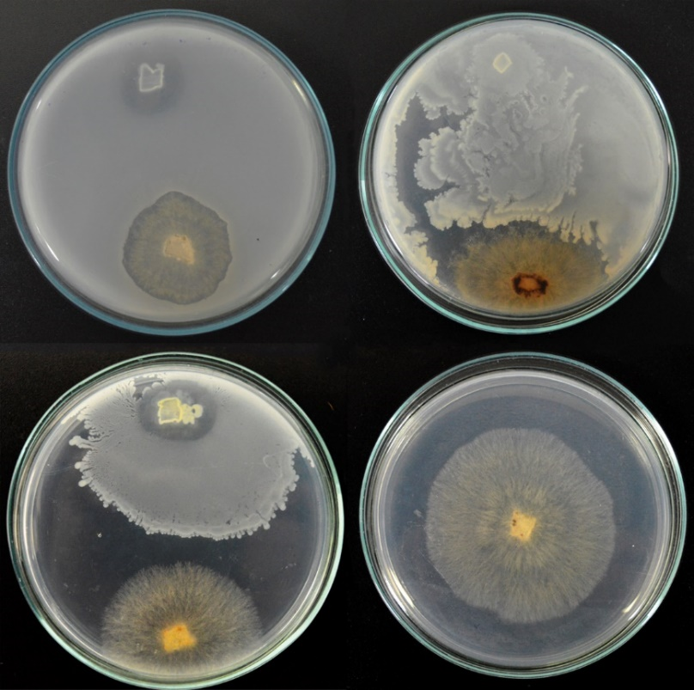
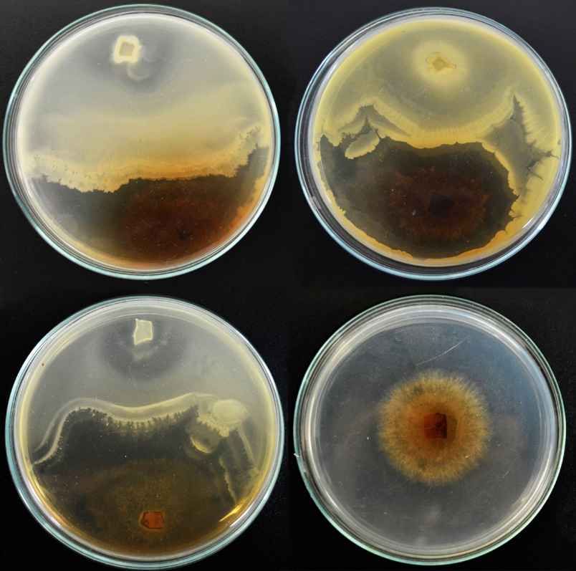
RESULTADOS Y DISCUSIÓN
Pruebas de antagonismo: actinomiceto vs R. solani
A
B
A
B
C
D
C
D
Pruebas de antagonismo en medio YGA: actinomicetos vs R. solani, cepa P25 (A), cepa P30 (B), cepa P40 (C), control (D)
Pruebas de antagonismo en medio AICC: actinomicetos vs R. solani, cepa P37 (A), cepa P22 (B), cepa P30 (C), control (D)

Slide 17
RESULTADOS Y DISCUSIÓN
Cepas más antagónicas:
  YGA: P21 (69,90%)
  AICC: D4 (43,80%)
Cepas menos antagónicas:
  YGA: P8 (8,08%)
  AICC: P40 (18,62%)

Slide 18
CONCLUSIONES
Se aislaron cepas de actinomicetos procedentes de suelo papero de la provincia de Pichincha, identificadas morfológicamente como Streptomyces y con capacidad antagónica a R. solani
De 11 cepas liofilizadas, se consiguió activar a 10 del género Streptomyces, y se las mantuvo en medio agar glicerol extracto de levadura (YGA) y agar infusión cerebro corazón (AICC).
Los aislados de R. solani se obtuvieron a partir de tubérculos de papa infectados con esclerocios en la superficie; su caracterización morfológica y molecular permitió confirmar la especie esperada, obteniéndose un 99,56% de similitud con las secuencias del GenBank.

Slide 19
CONCLUSIONES
Se aislaron cepas de actinomicetos procedentes de suelo papero de la provincia de Pichincha, identificadas morfológicamente como Streptomyces y con capacidad antagónica a R. solani
De 11 cepas liofilizadas, se consiguió activar a 10 del género Streptomyces, y se las mantuvo en medio agar glicerol extracto de levadura (YGA) y agar infusión cerebro corazón (AICC).
Los aislados de R. solani se obtuvieron a partir de tubérculos de papa infectados con esclerocios en la superficie; su caracterización morfológica y molecular permitió confirmar la especie esperada, obteniéndose un 99,56% de similitud con las secuencias del GenBank.
De acuerdo a las pruebas de antagonismo in vitro, todas las cepas de actinomicetos presentaron actividad antifúngica frente a R. solani en los dos medios empleados, comprobándose la hipótesis. La variación del PICR, estuvo influenciada por la interacción entre el medio y la cepa.
Las cepas de menor inhibición fueron la P8 (8,08%) y P40 (18,62%) en medio YGA y AICC respectivamente, mientras que la P21 (69,90%) y D4 (43,80%) presentaron mayor capacidad antagónica respectivamente, siendo esta última, aislada en 2019 y las restantes en 2011.

Slide 20
RECOMENDACIONES
Realizar caracterización molecular de las cepas con mayor capacidad antagónica frente a R. solani, para corroborar su identificación en el género Streptomyces.
Utilizar otras especies de fitopatógenos en las pruebas de enfrentamiento dual, para establecer los diferentes mecanismos de acción de los actinomicetos.
Realizar pruebas de antagonismo a In vivo¸ para comprobar si los actinomicetos efectivamente actúan como controladores biológicos de fitopatógenos en plantas.

Slide 21


AGRADECIMIENTOS
ALMA KOCH, MSc.
Directora - Jefe del Laboratorio de Microbiología
Ing. ANDRÉS IZQUIERDO Ph.D
Codirector del Proyecto de Investigación
TESISTAS
Laboratorio de Microbiología
FAMILIA
AMIGOS

